Slide 1
Definisi Matriks
Matriks adalah susunan segi empat siku-siku dari bilangan yang diatur berdasarkan baris (row) dan kolom (column).
Bilangan-bilangan dalam susunan tersebut dinamakan entri dalam matriks atau disebut juga elemen atau unsur.
Ukuran (ordo) matriks menyatakan banyaknya baris dan kolom pada matriks tersebut

Slide 2
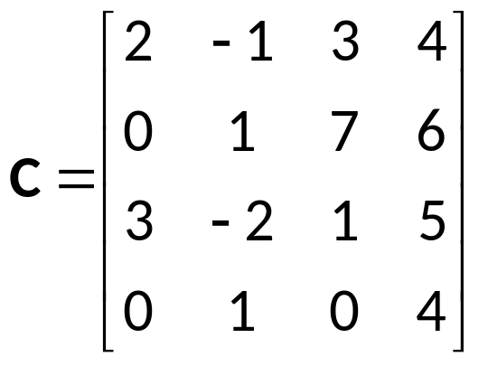
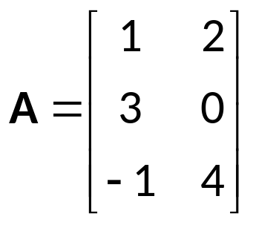
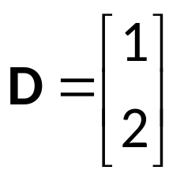
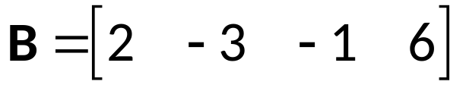
Ordo Matriks
Ordo Matriks A : 3 X 2
Ordo Matriks B : 1 X 4
Ordo Matriks C : ……..
Ordo Matriks D : …….

Slide 3
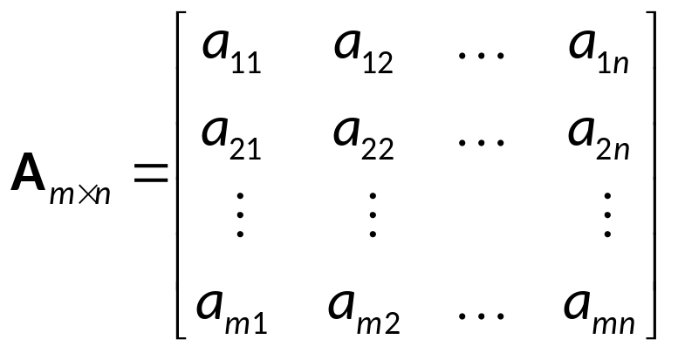
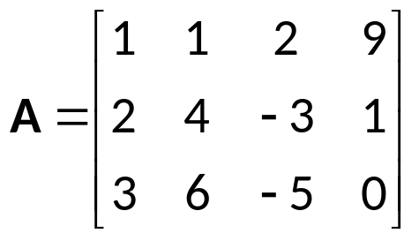
Notasi Matriks
Matriks dinotasikan dengan huruf besar.
Jika A adalah sebuah matriks, kita dapat juga menggunakan a_{ij} untuk menyatakan entri/unsur yang terdapat di dalam baris i dan kolom j dari A sehinga
A = [a_{ij}]
Contoh

Slide 4
Jenis-Jenis Matriks
Matriks Nol
Matriks Satu
Matriks Baris
Matriks Kolom
Matriks Persegi
6. Matriks Segitiga Atas
7. Matriks Segitiga Bawah
Matriks Diagonal
Matriks Identitas
Matriks Tranpose

Slide 5
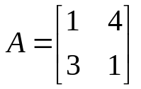
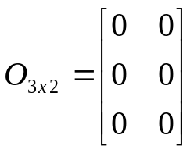
JENIS –JENIS MATRIKS
Matriks bujursangkar (persegi) adalah matriks yang berukuran n x n
Matriks nol adalah matriks yang setiap entri atau elemennya adalah bilangan nol
Sifat-sifat dari matriks nol :
-A+0=A, jika ukuran matriks A = ukuran matriks 0
-A*0=0, begitu juga 0*A=0.

Slide 6
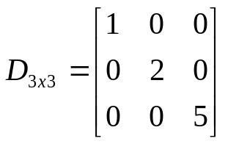
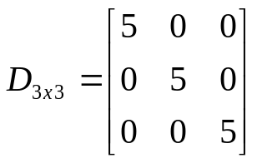
JENIS –JENIS MATRIKS
Matriks Diagonal adalah matriks persegi yang semua elemen diatas dan dibawah diagonalnya adalah nol. Dinotasikan sebagai D.
Contoh :
Matriks Skalar adalah matriks diagonal yang semua elemen pada diagonalnya sama
Notes:
Onal

Slide 7
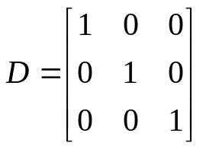
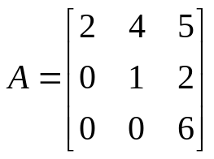
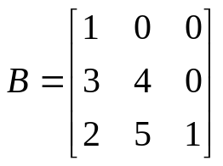
JENIS –JENIS MATRIKS
Matriks Identitas adalah matriks skalar yang elemen-elemen pada diagonal utamanya bernilai 1.
Sifat-sifat matriks identitas :
A*I=A
I*A=A
Matriks Segitiga Atas adalah matriks persegi yang elemen di bawah diagonal utamanya bernilai nol
Matriks Segitiga Bawah adalah matriks persegi yang elemen di atas diagonal utamanya bernilai nol

